Slide 1

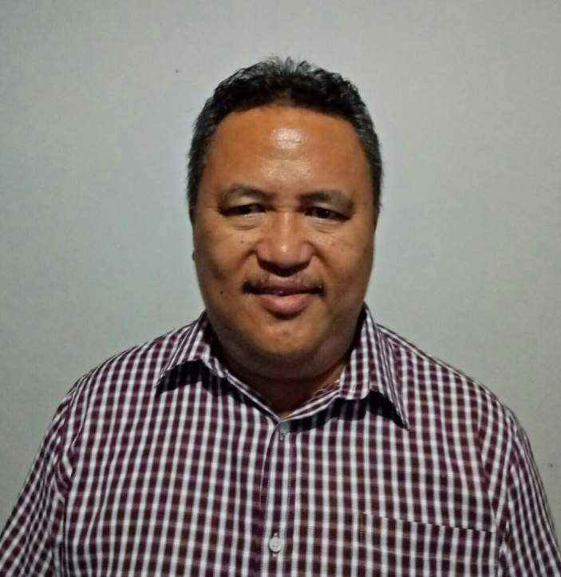
MAJELIS GMIT AGAPE
PERIODE 2017-2021
1. LAURENSIUS LULU
TTL : ENDE, 20 OKTOBER 1964

Slide 2
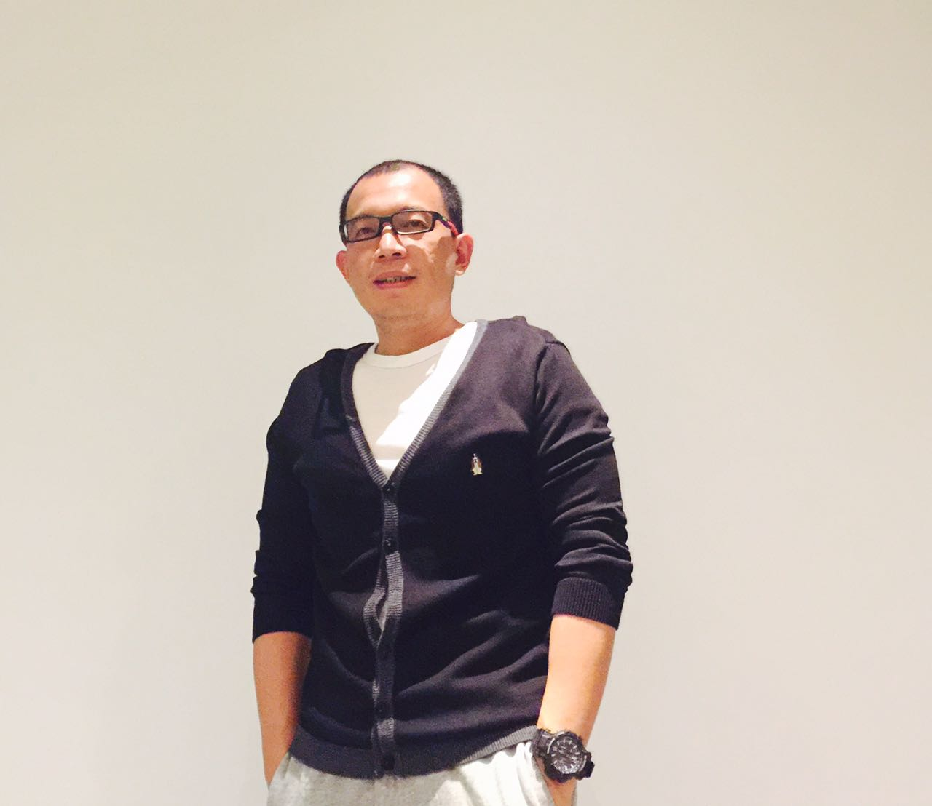
MAJELIS GMIT AGAPE
PERIODE 2017-2021
2. PAUL DIMA
TTL : KUPANG, 28 MEI 1979

Slide 3
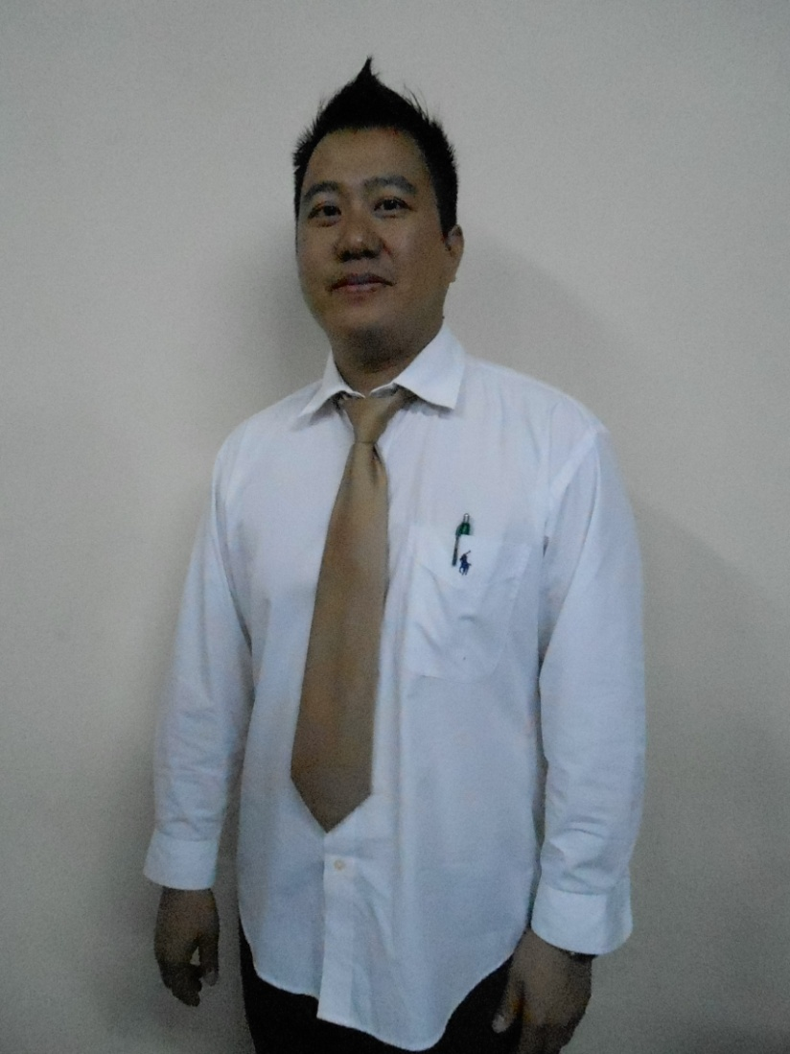
MAJELIS GMIT AGAPE
PERIODE 2017-2021
3. DAFID GUNAWAN PUTRA
TTL : KUPANG, 07 DESEMBER 1978

Slide 4
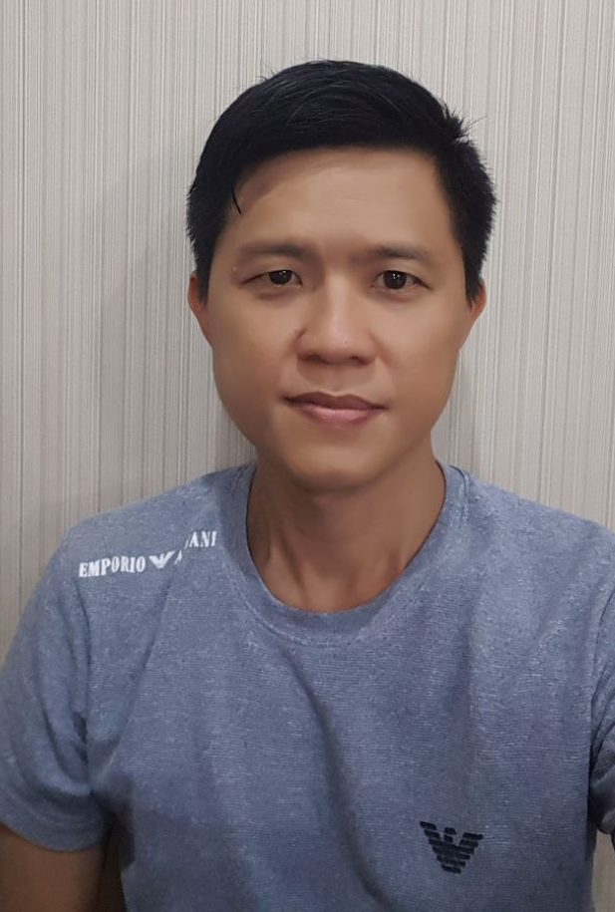
MAJELIS GMIT AGAPE
PERIODE 2017-2021
4. DONNY M FAMDALE
TTL : KUPANG, 11 JANUARI 1977

Slide 5
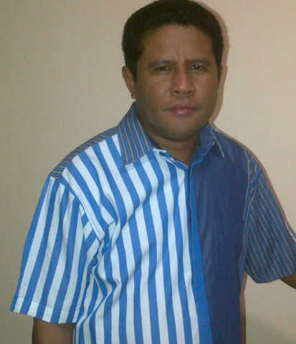
MAJELIS GMIT AGAPE
PERIODE 2017-2021
5. ALBERT ABINENO
TTL : KUPANG, 13 APRIL 1970

Slide 6
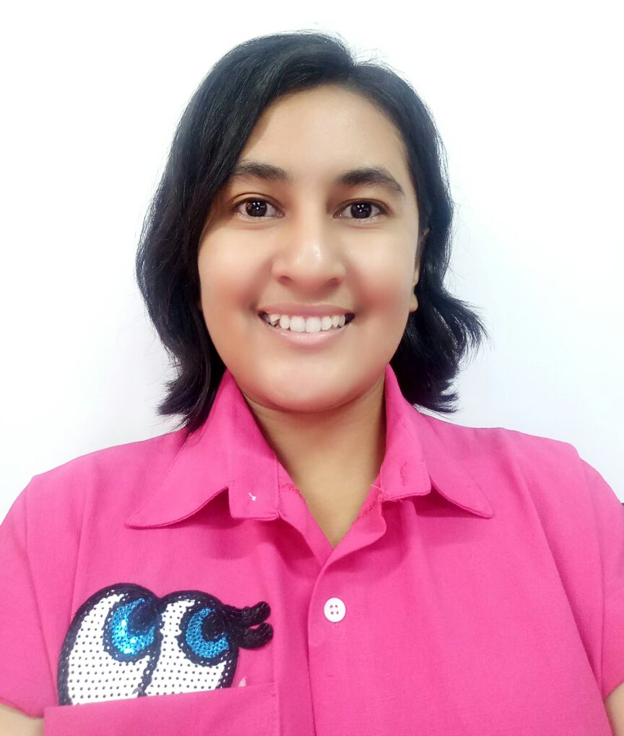
MAJELIS GMIT AGAPE
PERIODE 2017-2021
6. PRISILIA DAUD
TTL : KUPANG, 10 OKTOBER 1984

Slide 7
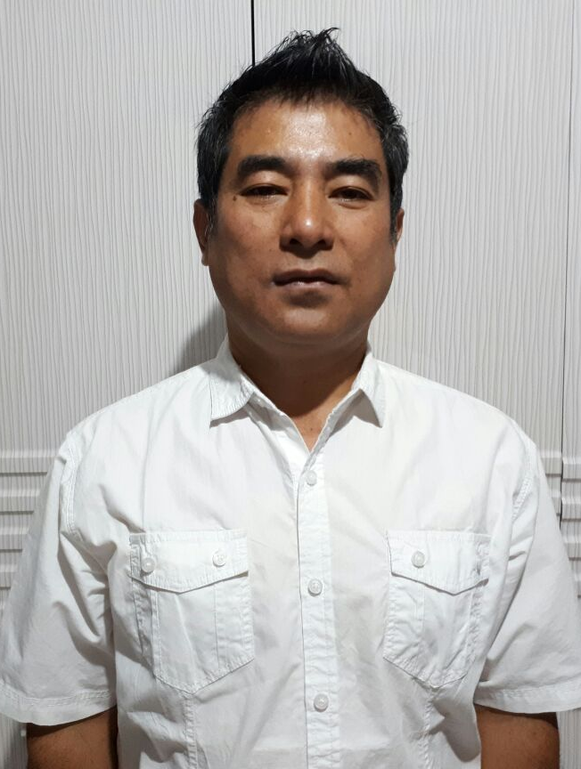
MAJELIS GMIT AGAPE
PERIODE 2017-2021
7. NELSON TH TALI

Slide 8
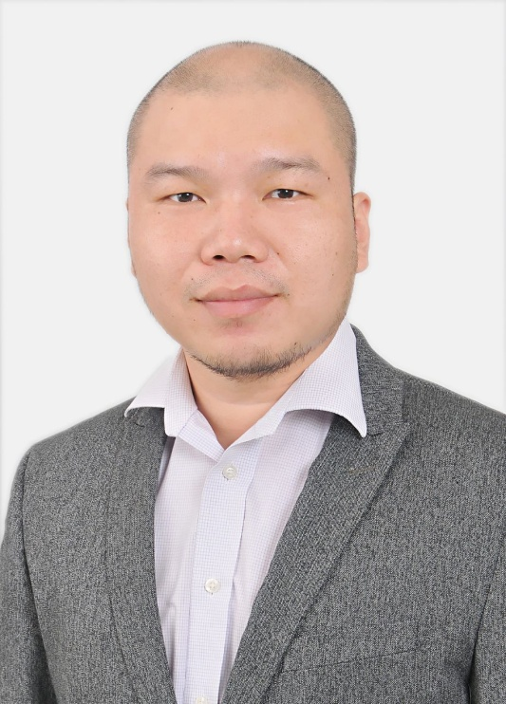
MAJELIS GMIT AGAPE
PERIODE 2017-2021
8. KENHOGI HOBIYONO
TTL : KUPANG, 17 JULI 1983

Slide 9
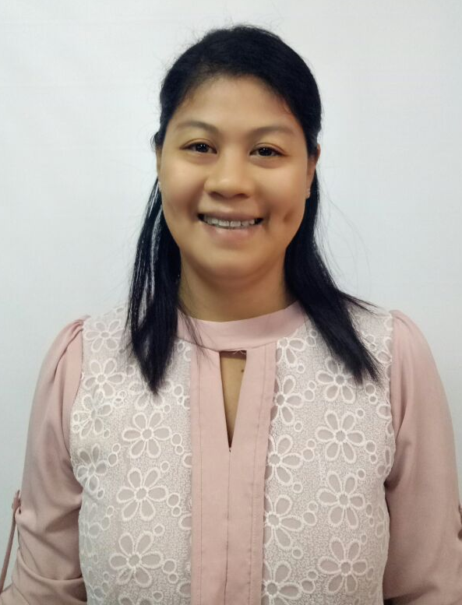
MAJELIS GMIT AGAPE
PERIODE 2017-2021
9. THERESIA GUINTA
TTL : KUPANG, 30 DESEMBER 1977

Slide 10
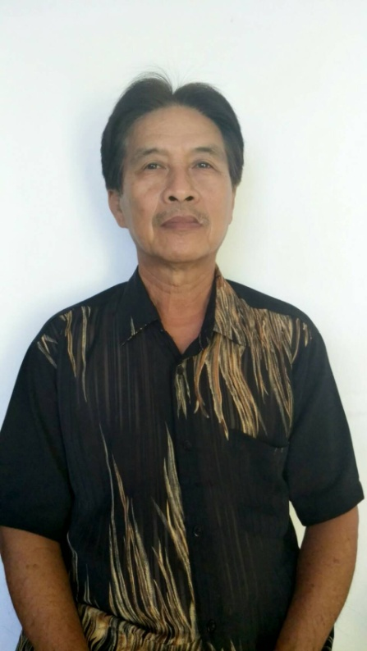
MAJELIS GMIT AGAPE
PERIODE 2017-2021
10. LAURENSIUS OEMATAN
TTL : KUPANG, 28 AGUSTUS 1954

Slide 11
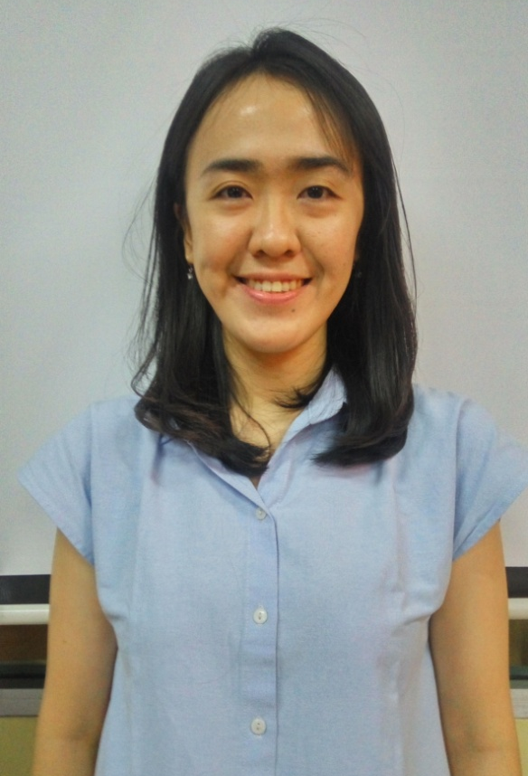
MAJELIS GMIT AGAPE
PERIODE 2017-2021
11. NOVITA ANTHONIUS
TTL : SURABAYA, 26 NOVEMBER 1988

Slide 12
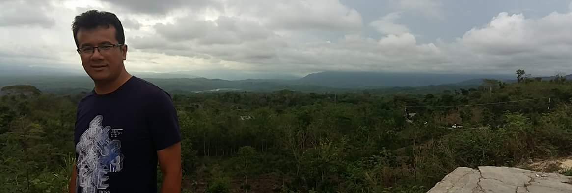
MAJELIS GMIT AGAPE
PERIODE 2017-2021
12. RONGKY FAMDALE
TTL : KUPANG, 04 APRIL 1976

Slide 13
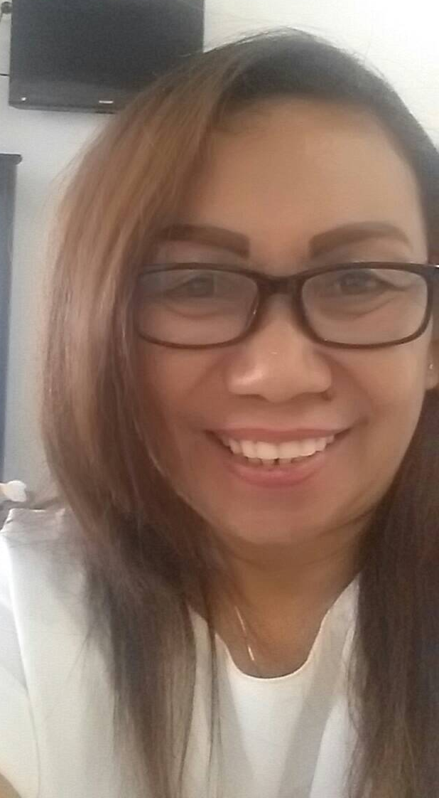
MAJELIS GMIT AGAPE
PERIODE 2017-2021
13. THERESIA NUSSY
TTL : SURABAYA, 06 MEI 1964

Slide 14
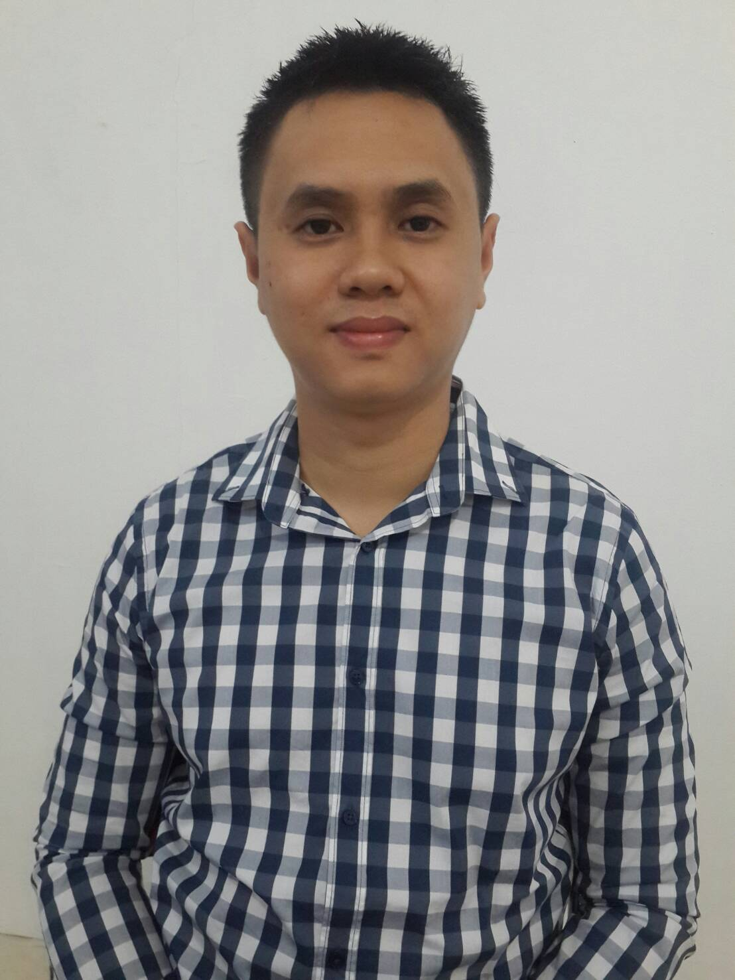
MAJELIS GMIT AGAPE
PERIODE 2017-2021
14. BOBY I GOUSARIO
TTL : KUPANG, 26 SEPTEMBER 1988

Slide 15
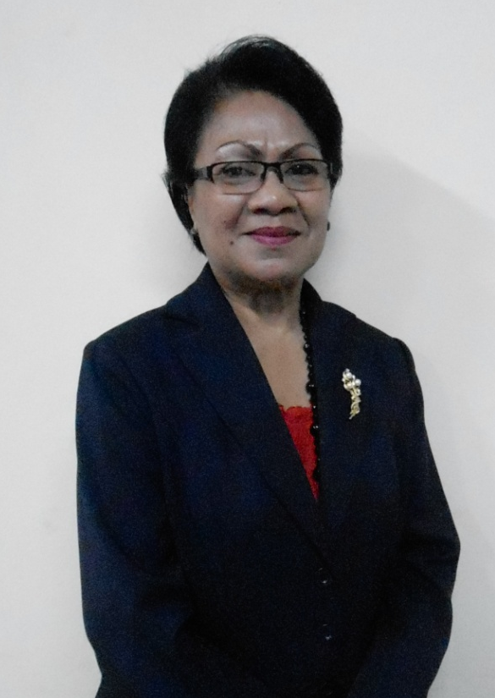
MAJELIS GMIT AGAPE
PERIODE 2017-2021
15. ANA RIWU KAHO
TTL : KUPANG, 30 AGUSTUS 1952

Slide 16
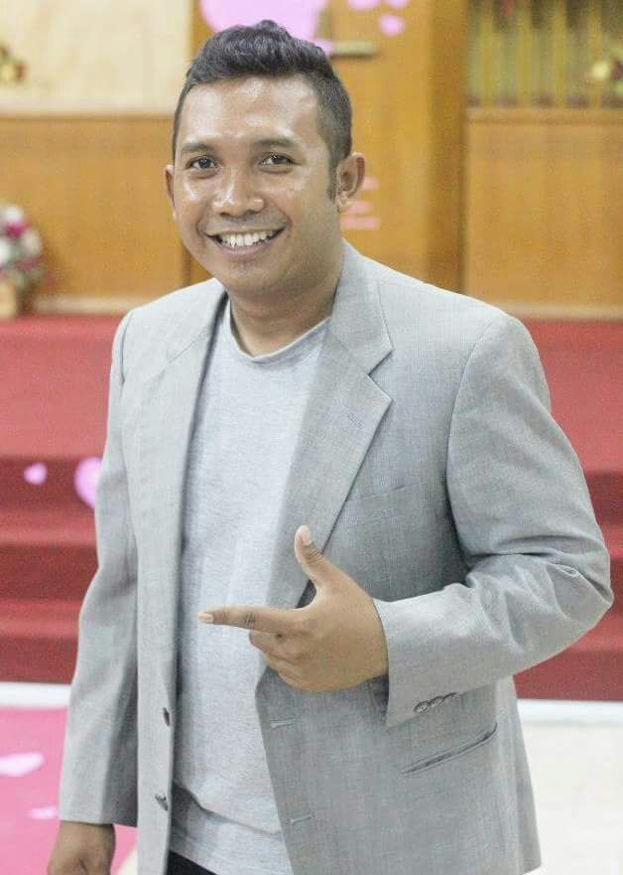
MAJELIS GMIT AGAPE
PERIODE 2017-2021
16. JAMES ROLAND SENGGE
TTL : 07 MEI 1984

Slide 17
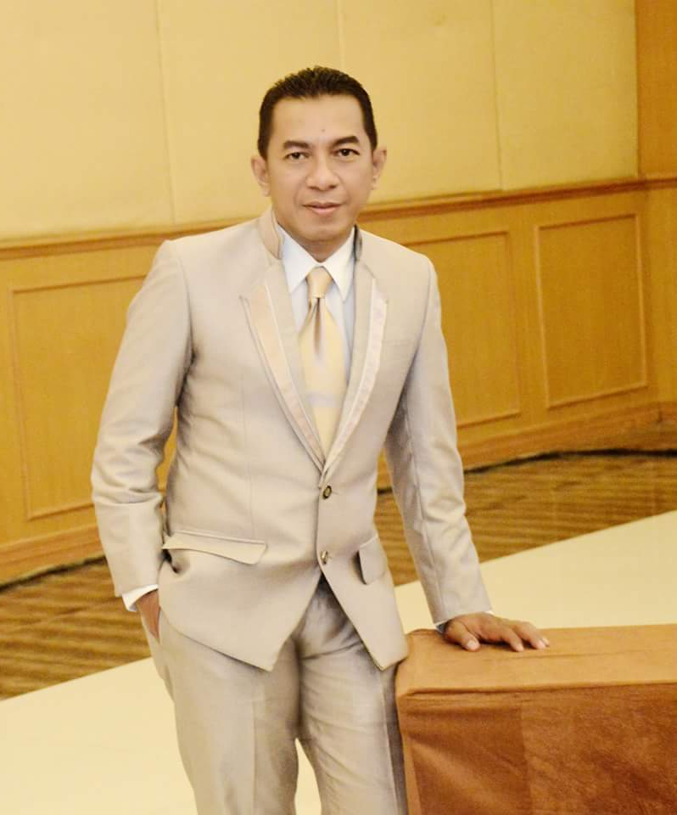
MAJELIS GMIT AGAPE
PERIODE 2017-2021
17. EDUARD NUSSY
TTL : KUPANG, 05 MEI 1966

Slide 18
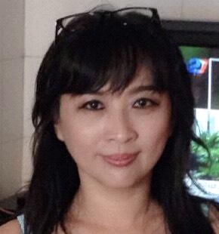
MAJELIS GMIT AGAPE
PERIODE 2017-2021
18. IRAWATI

Slide 19
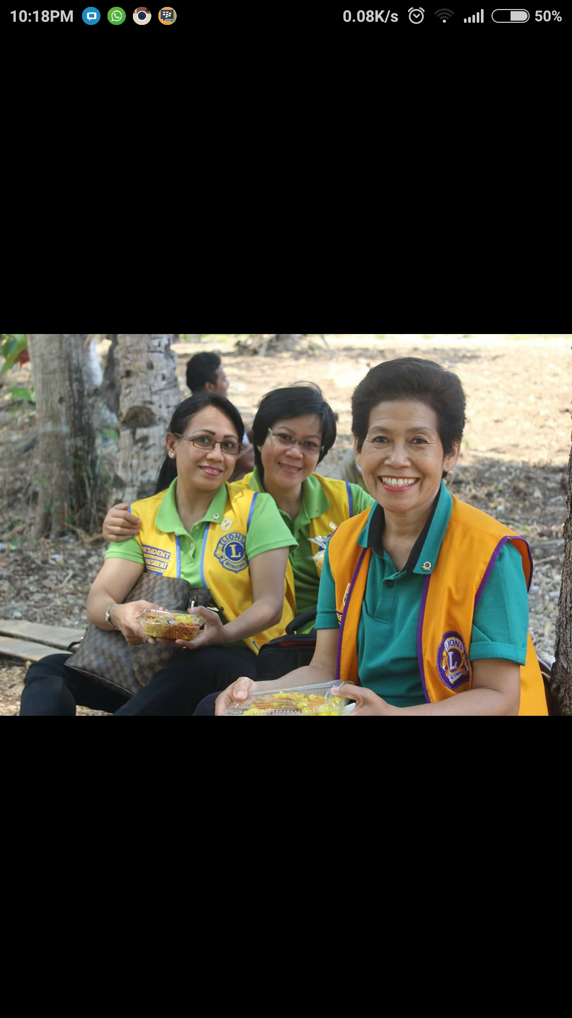
MAJELIS GMIT AGAPE
PERIODE 2017-2021
19. VERONICA P SIUNG
TTL : 17 FEBRUARI 1959

Slide 20
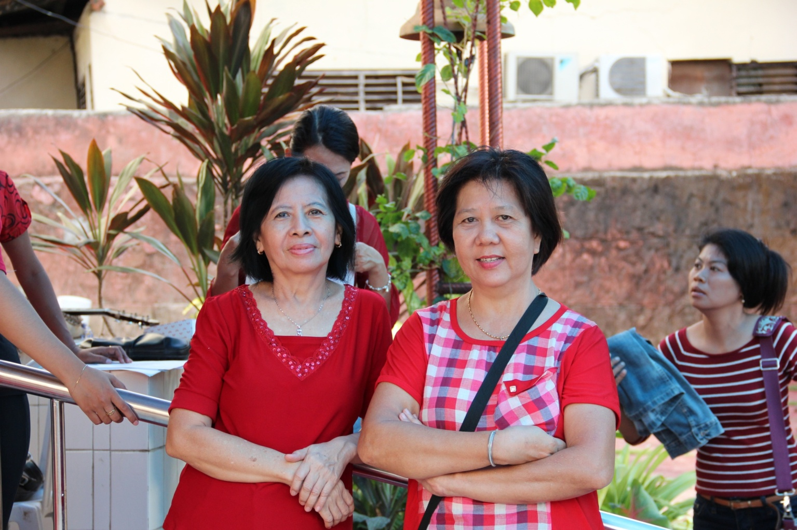
MAJELIS GMIT AGAPE
PERIODE 2017-2021
20. HANNY MAUBOY ANG
TTL :

Slide 21
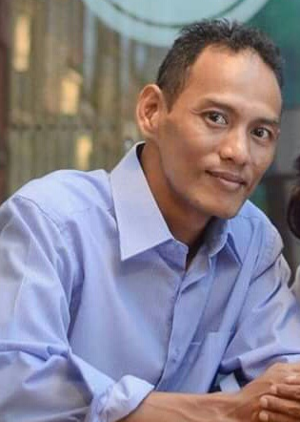
MAJELIS GMIT AGAPE
PERIODE 2017-2021
21. VINCENT G NICKY GUINTA
TTL : KUPANG, 21 AGUSTUS 1975

Slide 22

MAJELIS GMIT AGAPE PERIODE 2017-2021
NO | NAMA
1 | LAURENSIUS LULU
2 | PAUL DIMA
3 | DAFID GUNAWAN PUTRA
4 | DONNY M FAMDALE
5 | ALBERT ABINENO
6 | PRISILIA DAUD
7 | NELSON TALI
8 | KENHOGI HOBIYONO
9 | THERESIA GUINTA
10 | LAURENSIUS OEMATAN
NO | NAMA
11 | NOVITA ANTHONIUS
12 | RONGKY FAMDALE
13 | THERESIA NUSSY
14 | BOBY I.GOUSARIO
15 | ANA RIWU KAHO
16 | JAMES R.SENGGE
17 | EDUARD NUSSY
18 | IRAWATI
19 | VERONICA P SIUNG
20 | HANNY MAUBOY ANG
21 | VINCENT G NICKY GUINTA

